Slide 1
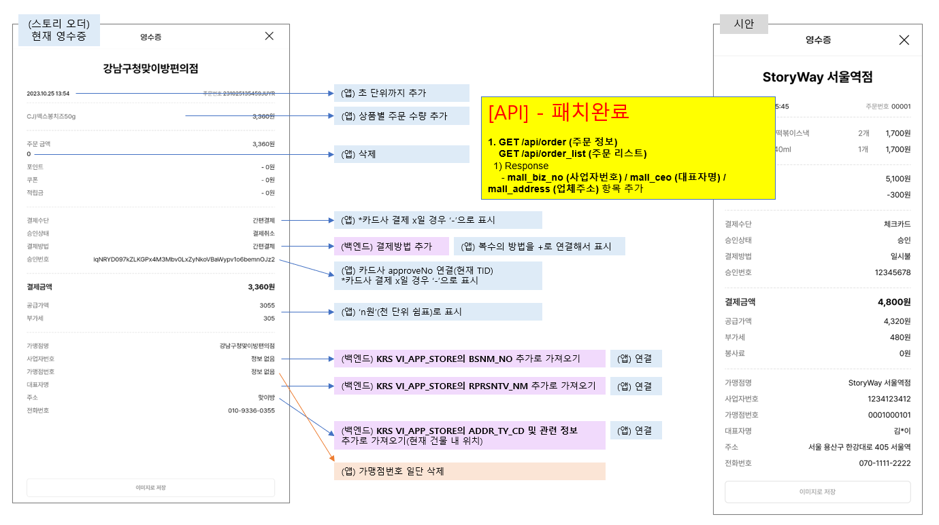
영수증 조회시 응답 데이터 (사용 API : /api/order)
{
"status": 200,
"mall_code": "204065",
"mall_name": "서울3,4홈편의점",
"mall_biz_no": "4222000756",
"mall_ceo": null,
"mall_address": "서울 용산구 동자동 서울역 3,4번 타는곳 편의점",
"mall_phone": "010-5396-3142",
"order_no": "231103185435JTRJ",
"order_amount": 3950,
"delivery_amount": 0,
"use_point": 0,
"use_money": 0,
"coupon_code": null,
"coupon_amount": 0,
"payment_amount": 3950,
"supply_amount": 3591,
"vat_amount": 359,
"payment_key": "y05n91dEvLex6BJGQOVDgJPaka0zQ3W4w2zNbgaYRMPoqmDX",
"payment_method": null,
"payment_method_name": "",
"payment_status": "PS10",
"payment_status_name": "결제완료",
"order_status": "SS01",
"order_status_name": "주문확인중",
"delivery_invoice_no": null,
"reg_date": "20231103185435",
"receive_time": null,
"claim_status": null,
"claim_status_name": null,
"product_receive_method": "PR01",
"product_receive_method_name": "픽업",
"refund_bank_code": null,
"refund_bank_name": null,
"refund_account_number": null,
"refund_holder_name": null,
"products": [
{
"product_code": "204065-7021957",
"product_name": "CJ)맛밤80g",
"sale_price": 3950,
"order_count": 1,
"product_amount": 3950,
"product_review_yn": null,
"image_url": "http://mart.storyway.co.kr/martImg/krserpsa/2016/08/29/sa_1472461780219.jpg"
}
]
}
1. 결제수단 관련 리턴값이 없습니다. 보통 payment_method 혹은, payment_method_name 필드를 사용하면 될거 같은데 응답값이 누락되어 있습니다. 백엔드쪽 확인이 필요합니다. 2. 승인번호 : TID 와 관련된 필드가 리턴되는 값이 없어 payment_key 를 화면에 출력하게 현재 처리되어 있습니다. TID 백엔드에서 전달이 필요합니다.
3. 가맹점 정보 조회 (api/mall)에서 사업자번호 (mallBizNo) 항목 매핑하였습니다. 사업자번호는 나오는데 -로 끊어져 있지 않습니다.
4. 가맹점 정보 조회 (api/mall)에서 대표자명 (mallCeo) 항목 매핑하였습니다. 그런데 제가 테스트시엔 대표자명이 노출되지 않고 있습니다.
5. 가맹점 정보 조회 (api/mall)에서 주소 (mallAddress) 항목 매핑하였습니다.
[API] GET /api/order
1.logic
1) Response
a) approve_no
- string: 카드사승인번호
- add next to payment_key field

Slide 2
{
"country": "KR",
"orderId": "231104120743DRTY",
"cashReceipts": null,
"isPartialCancelable": true,
"lastTransactionKey": "AB5E5F16750D4F94735CA8978286BDE8",
"discount": null,
"taxExemptionAmount": 0,
"suppliedAmount": 3591,
"secret": "ps_ZLKGPx4M3Mn2BpgydpM4VBaWypv1",
"type": "NORMAL",
"cultureExpense": false,
"taxFreeAmount": 0,
"requestedAt": "2023-11-04T12:07:44+09:00",
"currency": "KRW",
"paymentKey": "WjDM1PvGzZ0RnYX2w532o4GoWXQQDxVNeyqApQEJmKBaOo47",
"virtualAccount": null,
"checkout": {
"url": "https://api.tosspayments.com/v1/payments/WjDM1PvGzZ0RnYX2w532o4GoWXQQDxVNeyqApQEJmKBaOo47/checkout"
},
"orderName": "CJ)맛밤80g",
"method": "카드",
"useEscrow": false,
"vat": 359,
"mId": "krtosspay",
"approvedAt": "2023-11-04T12:07:57+09:00",
"balanceAmount": 3950,
"version": "2022-11-16",
"easyPay": null,
"totalAmount": 3950,
"cancels": null,
"transfer": null,
"mobilePhone": null,
"failure": null,
"receipt": {
"url": "https://dashboard.tosspayments.com/receipt/redirection?transactionId=krtos20231104120756IKsv1&ref=PX"
},
"giftCertificate": null,
"cashReceipt": null,
"card": {
"ownerType": "개인",
"number": "35690801****053*",
"amount": 3950,
"acquireStatus": "READY",
"isInterestFree": false,
"cardType": "신용",
"approveNo": "09372864",
"installmentPlanMonths": 0,
"interestPayer": null,
"issuerCode": "41",
"acquirerCode": "41",
"useCardPoint": false
},
"status": "DONE"
}
결제 성공 시 백엔드쪽에서 PG사로부터 회신되는 결제 데이터 정보입니다.
해당 정보를 바탕으로 결제 카드사, 거래ID(TID)등을 생성해서 백엔드쪽에서 DB 업데이트 기능 처리 구현해주시면 될듯합니다.
[API] POST /api/pay_confirm
1.logic
1) when UPDATE DB(st_order_payment)
a) approve_no (NEW)
- set by payment response > card.approveNo

